Slide 1







Python精灵模块创意编程之
开始“游戏”

Slide 2
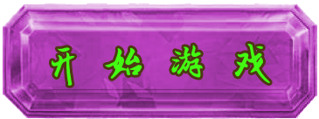
pip install sprites
开始游戏
制作一个开始游戏的按钮。

Slide 3
pip install sprites
Mouse "命令"
mouse即老鼠
在sprites模块中的Mouse命令是一个类。它可以实例化鼠标左、中、右键。如果不加参数，默认为实例化鼠标左键，就像这样：leftkey = Mouse()。实例化的按键对象有down方法, 用来探测键是否按下。如果按下了，则返回真，否则返回假。本例中的while循环会不断地检测有没有按鼠标左键，一旦按下，则while循环结束。

Slide 4
pip install sprites
collidemouse命令
collide是碰撞之意。
collidemouse命令用于检测角色有没有碰到鼠标指针。如果碰到了返回真，否则返回假。
在本例中，调用button.collidemouse()进行检测。如果碰到则让button切换到button1.png造型，否则切换到button2.png造型。

Slide 5
pip install sprites
hide命令
hide是隐藏之意。
角色的hide命令能让角色看不见。show命令则显示角色。

Slide 6
pip install sprites
"""
开始游戏,本程序主要演示如何实例化鼠标左键,
以及如何检测鼠标左键有没有按下及碰到鼠标指针命令的使用方法。
"""
from sprites import * # 从精灵库导入所有命令
button = Sprite('button1.png') # 新建角色
leftkey = Mouse(1) # 鼠标左键
while not leftkey.down(): # 当没有单击鼠标左键的时候
if button.collidemouse(): # 如果按钮碰到鼠标指针
button.shape('button1.png') # 切换到造型button1
else:
button.shape('button2.png')
ft = ('黑体',32,'normal')
button.hide() # 隐藏按钮
button.screen.bgcolor("dodger blue")
button.write('游戏开始了',align='center',font=ft)
button.screen.mainloop()
请阅读并运行程序，以便理解。

Slide 7
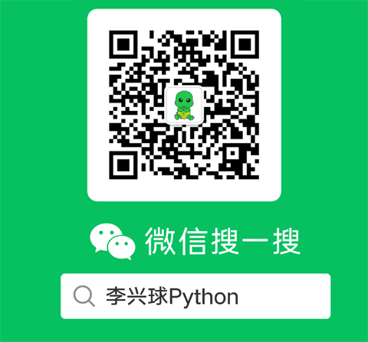


从小学编程
长大本领高
我是风火轮编程的形象人物。谢谢观赏！

